Slide 1
Zaawansowane metody
Uczenia maszynowego -
Projekt nr 1
Jadwiga Słowik

Slide 2
Wykorzystane narzędzia
Python
Jupyter-notebook
Scikit-learn
Categorical_encoders

Slide 3
Analiza danych
Obliczenie współczynnika korelacji dla wszystkich par kolumn
Narysowanie wykresów rozkładu/histogramów dla każdej zmiennej

Slide 4
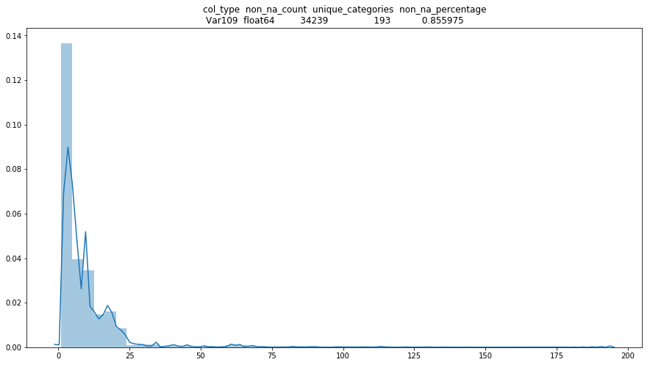
Przykładowy rozkład zmiennej (Var109)

Slide 5
Proces oczyszczania danych
Usunięcie kolumn, które mają więcej niż 30% braków danych
Obliczenie współczynnika korelacji dla wszystkich par kolumn, a następnie usunięcie zmiennych skorelowanych >= 0,8
Zastąpienie braków danych:
Dla zmiennych ilościowych: średnia
Dla zmiennych jakościowych: moda
Kodowanie zmiennych kategorycznych: factor/mean encoding

Slide 6
Testowane klasyfikatory
Random forest
max_depth=30
XGBoost
learning_rate=0.04
Naive Bayes
QDA

Slide 7
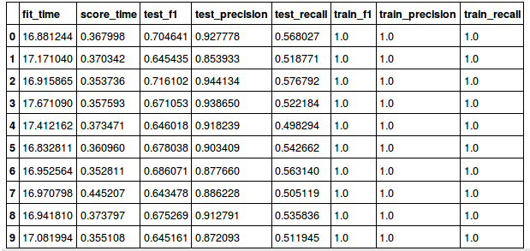
Random forest

Slide 8
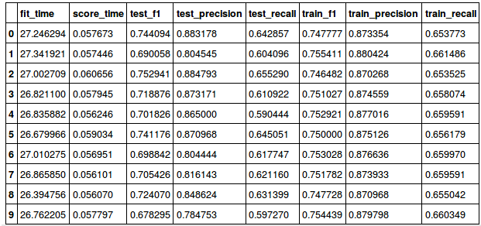
XGBoost

Slide 9
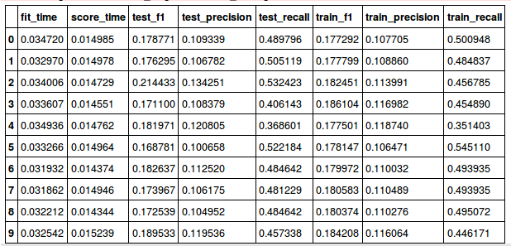
Naive Bayes

Slide 10
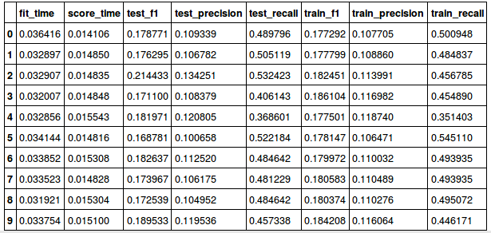
QDA

Slide 11
Dziękuję za uwagę

